Slide 1

Iteración 1: Centro médico “Hipócrates”
Portafolio de título
Docente: Vicente Aranda
Integrantes: Pablo de la Sotta
Tomás Muñiz
Gonzalo López
Elías Baeza
Fabián Jaque

Slide 2
Contenido
Descripción del caso
Descripción de empresa
Descripción modelo de negocios
Descripción del problema
Alcance
Objetivos
Descripción del proyecto
Descripción del producto
Entregables

Slide 3
Contenidos
Organización del proyecto
Modelo de procesos
Procesos vigentes
Procesos propuestos
Estructura organizacional
Interfaces e Interacciones
Responsables

Slide 4
Contenidos
Procesos de gestión
Condiciones asumidas, dependencias y restricciones
Gestión de riesgos
Mecanismos de control y ajuste
Mecanismos para la gestión de calidad
Mecanismos para la gestión de configuración
Mecanismos para la verificación
Mecanismos para la gestión del proyecto
Recursos

Slide 5
Contenidos
Líneas de trabajo, distribución de recursos y cronogramas
Líneas de trabajo
Dependencias
Distribución de recursos humanos
cronograma

Slide 6
Descripción del caso
Descripción de la empresa
El centro médico Hipócrates es una institución dedicada a servicios de salud, que emplea a médicos, tecnólogos médicos, enfermeras y operadores para ofrecer diversos procedimientos a sus clientes, entre ellos consultas médicas, exámenes e imagenología.

Slide 7
Descripción del caso
Descripción del modelo de negocios
El documento provisto es insuficiente para derivar el modelo de negocios completo, sin embargo se puede generar un primer vistazo al modelo utilizando la herramienta CANVAS
Segmento de clientes Propuesta de valor Canales Relación con el cliente Fuente de ingresos | Recursos Actividades clave Socios Estructura de costos

Slide 8
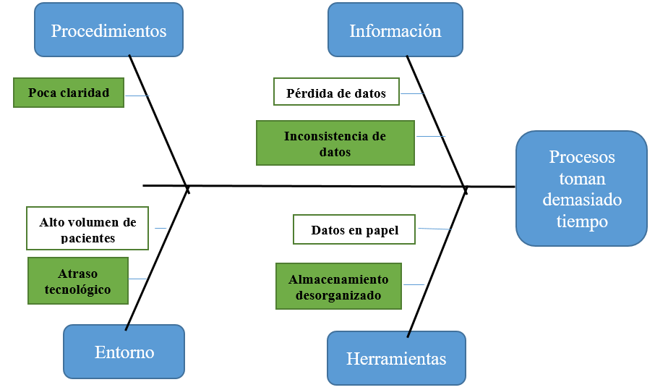
Descripción del caso
Descripción del problema

Slide 9
Alcance
Objetivo general
Mejorar los resultados de los procesos del centro médico Hipócrates mediante una solución integrada de software.
Objetivos específicos
Reducir el tiempo empleado en el pago de honorarios en al menos un 50% del tiempo de ejecución.
Reducir la incertidumbre de pacientes frente a sus atenciones y sus resultados al menos a un 2%.
Asegurar la confiabilidad de la información de las cajas de pago en al menos un 99%.
Incrementar información de detalle de procedimientos de médicos, enfermeros y/o tecnólogos en al menos un 99% de las ocasiones.

Slide 10
Alcance
Descripción del proyecto
Se solicita agilizar a través de software los procesos que actualmente realizan a través de papel y así hacer que estos sean más eficientes ya que para el Centro médico "Hipócrates" les toma demasiado tiempo.
Generar una solución informática para los trabajadores del centro médico, también para los pacientes.
Servicios extra, ejemplo: capacitación y migración para puesta en marcha

Slide 11
Alcance
Descripción del producto
A grandes rasgos: Creación de base de datos relacional en Oracle, aplicaciones .NET y Java (Web y Escritorio)
Las funcionalidades habrán de apoyar a los principales procesos del negocio del cliente, entre los cuales está la atención de público, manejo de fichas médicas y funciones contables.

Slide 12
Entregables
# | Entregable | Descripción | Responsable(s)
001 | Alcance del proyecto | Definición del objetivo que se persigue con el proyecto. Además, de una definición del proyecto. | Elías Baeza, Tomás Muñiz, Pablo de la Sotta, Gonzalo López
002 | Entregables del proyecto | Lista de todos los entregables para el Cliente. | Fabián Jaque, Gonzalo López
003 | Modelo de proceso | Modelos de proceso de negocio actual de Hipócrates. | Pablo de la Sotta

Slide 13
Entregables
# | Entregable | Descripción | Responsable(s)
004 | Estructura Organizacional | Descripción de la estructura jerárquica interna del proyecto | Gonzalo López
005 | Interfaces e Interacciones | En esta sección se describen los procedimientos administrativos y de gestión entre el proyecto y: El Cliente, Gestión de configuración, Gestión de calidad y Verificación. | Tomás Muñiz
006 | Responsables | Se identifican las actividades más relevantes en el proyecto, los responsables de dichas actividades y los involucrados. | Tomás Muñiz

Slide 14
Entregables
# | Entregable | Descripción | Responsable(s)
007 | Condiciones asumidas, dependencias y restricciones | Especificación de las condiciones que se asumen para el proyecto, eventos externos de los que se depende y restricciones del proyecto. | Elías Baeza
008 | Gestión de riesgos | Identificación y administración de riesgos. | Fabián Jaque
009 | Mecanismos para la Gestión de calidad | Mecanismos de monitoreo y control de las actividades de Gestión de calidad. | Elías Baeza

Slide 15
Entregables
# | Entregable | Descripción | Responsable(s)
010 | Mecanismos para la Gestión de configuración | Mecanismos de monitoreo y control de las actividades de Gestión de configuración. | Elías Baeza
011 | Mecanismos para Verificación | Mecanismos de monitoreo y control de las actividades de Gestión de verificación y validación. | Elías Baeza
012 | Mecanismos para la Gestión de proyecto | Mecanismos de monitoreo y control de las actividades de Gestión de proyecto. | Elías Baeza

Slide 16
Entregables
# | Entregable | Descripción | Responsable(s)
013 | Recursos | Especificación de Recursos humanos incluyendo la cantidad de personal en el proyecto, asignación de roles, responsables de Líneas de trabajo y métodos de entrenamiento y estudio a seguirse. | Gonzalo López, Fabián Jaque
014 | Líneas de trabajo | Especificación de Líneas de trabajo para las distintas actividades que se deben realizar. | Fabián Jaque
015 | Dependencias | Se establecen las dependencias entre actividades de las distintas Líneas de Trabajo. | Tomás Muñiz

Slide 17
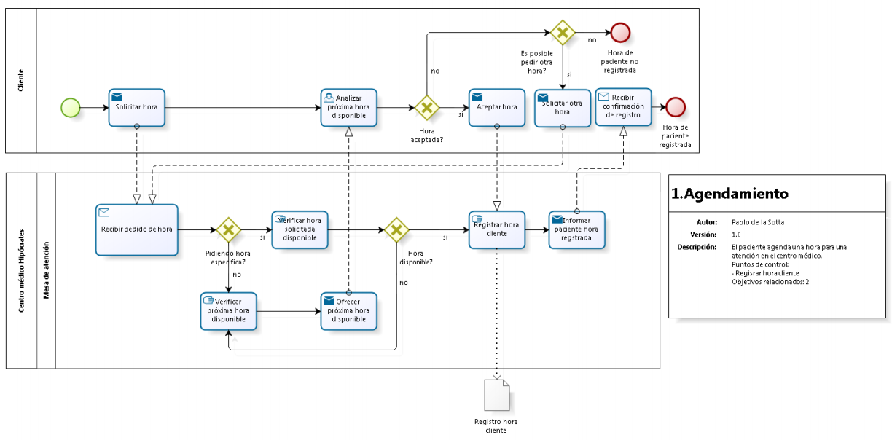
Organización del proyecto
Modelo de procesos
Procesos vigentes

Slide 18
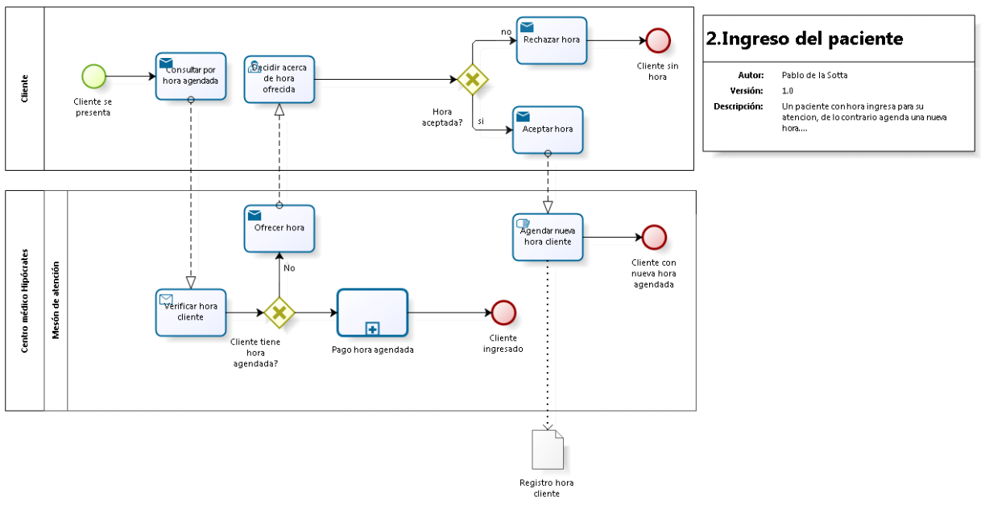
Organización del proyecto
Modelo de procesos
Procesos vigentes

Slide 19
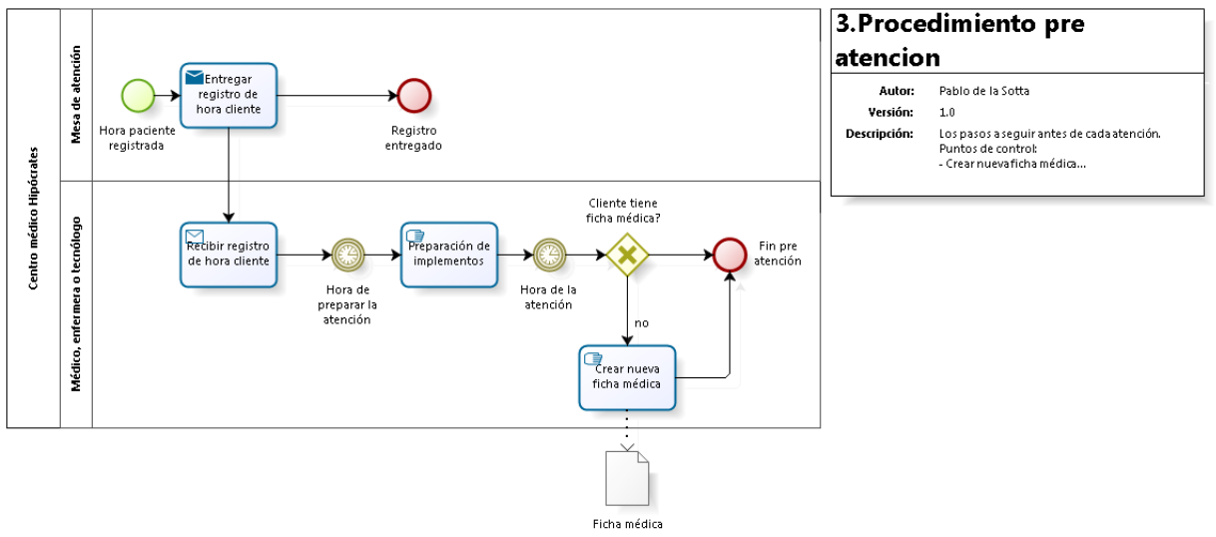
Organización del proyecto
Modelo de procesos
Procesos vigentes

Slide 20
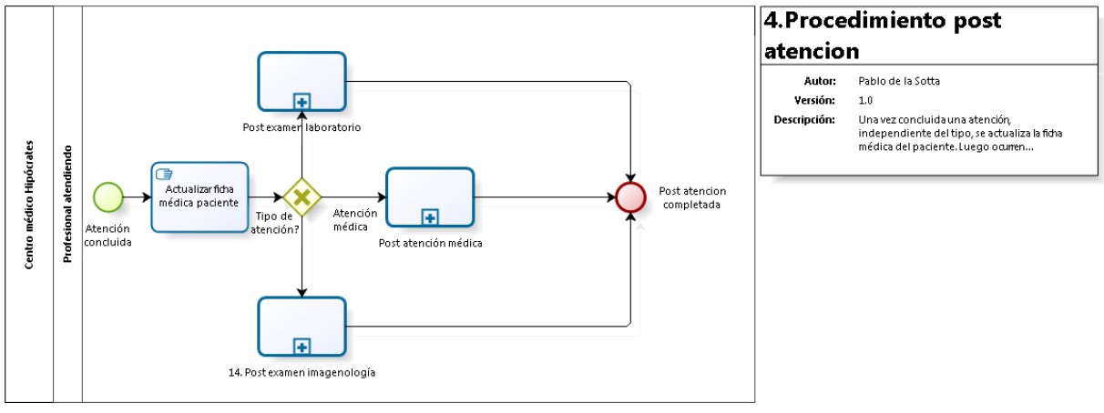
Organización del proyecto
Modelo de procesos
Procesos vigentes

Slide 21
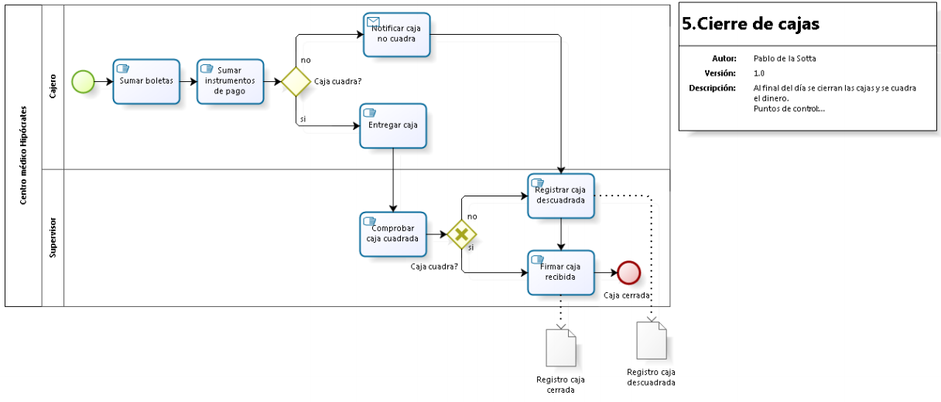
Organización del proyecto
Modelo de procesos
Procesos vigentes

Slide 22
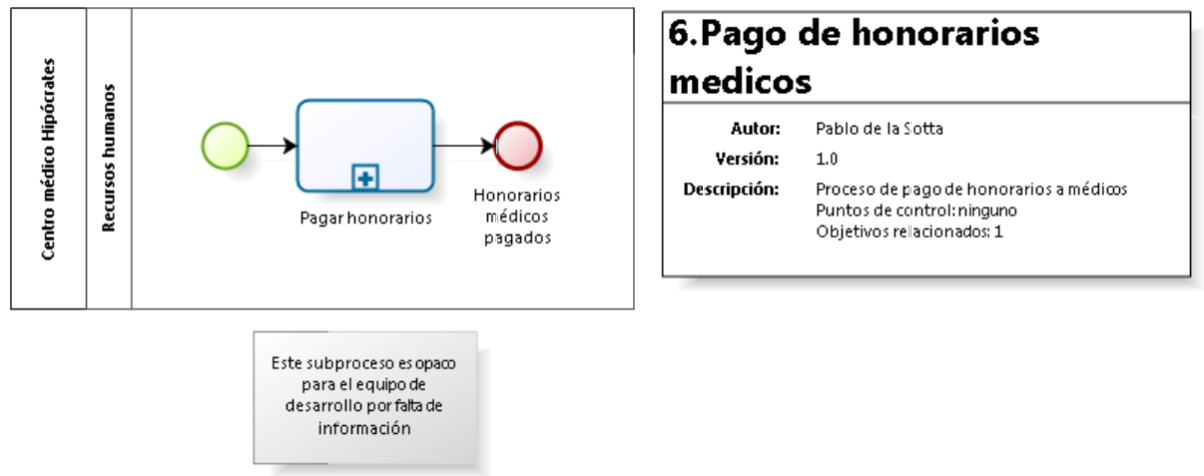
Organización del proyecto
Modelo de procesos
Procesos vigentes

Slide 23
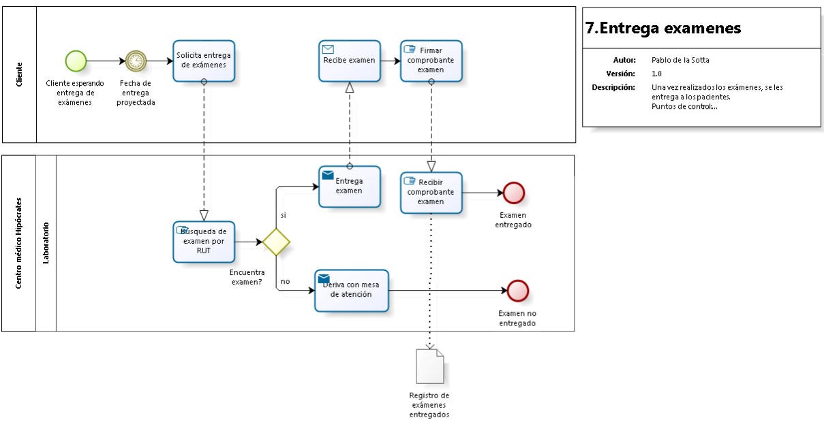
Organización del proyecto
Modelo de procesos
Procesos vigentes

Slide 24
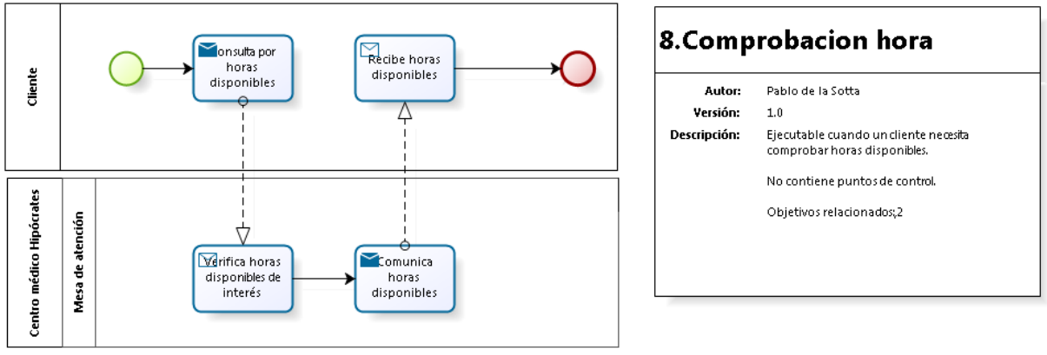
Organización del proyecto
Modelo de procesos
Procesos vigentes

Slide 25
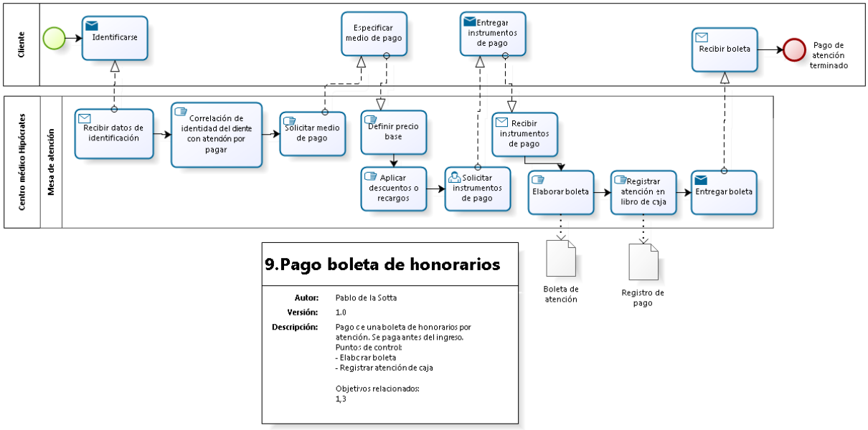
Organización del proyecto
Modelo de procesos
Procesos vigentes

Slide 26
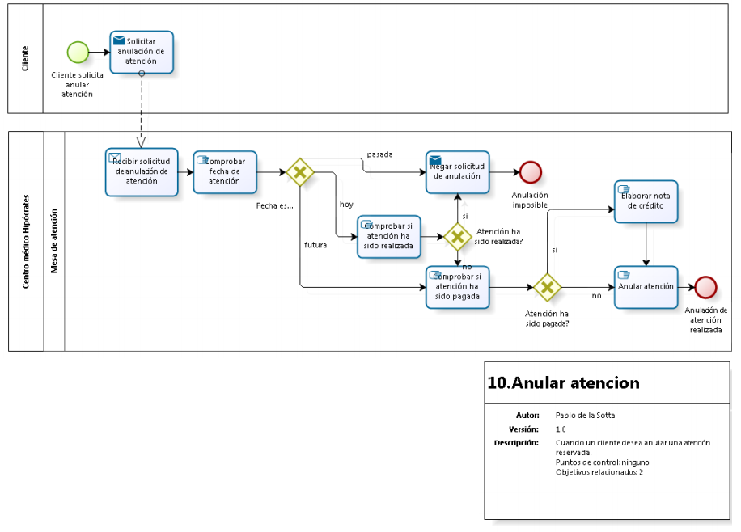
Organización del proyecto
Modelo de procesos
Procesos vigentes

Slide 27
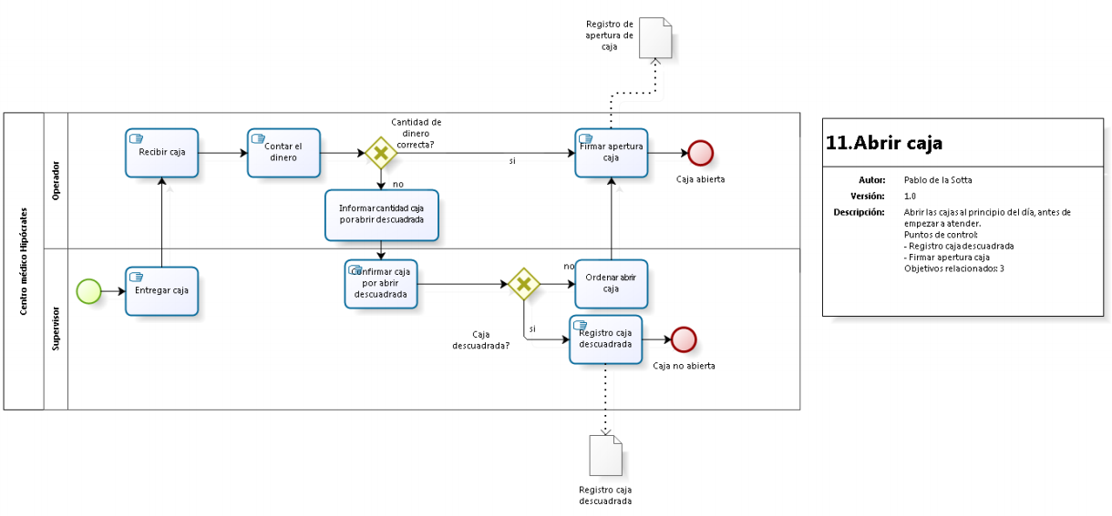
Organización del proyecto
Modelo de procesos
Procesos vigentes

Slide 28
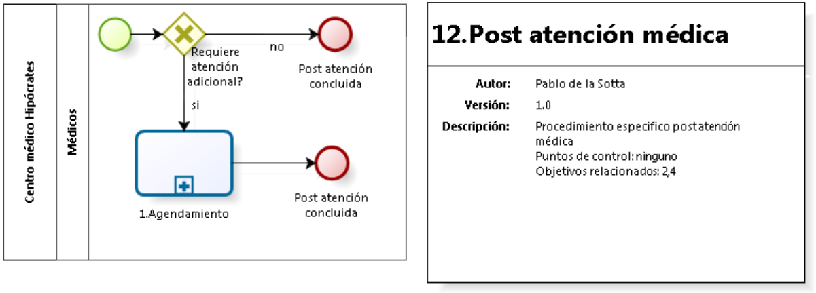
Organización del proyecto
Modelo de procesos
Procesos vigentes

Slide 29
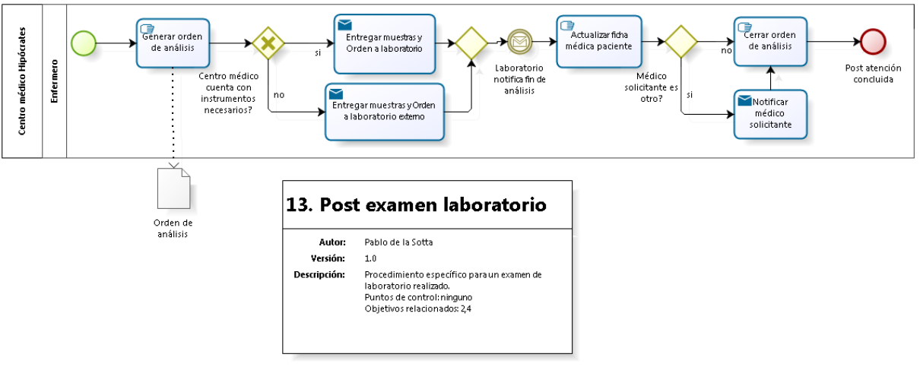
Organización del proyecto
Modelo de procesos
Procesos vigentes

Slide 30
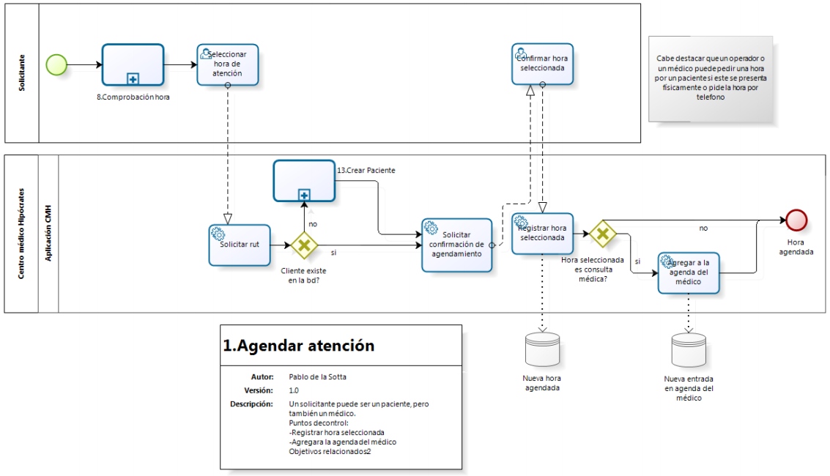
Organización del proyecto
Modelo de procesos
Procesos propuestos

Slide 31
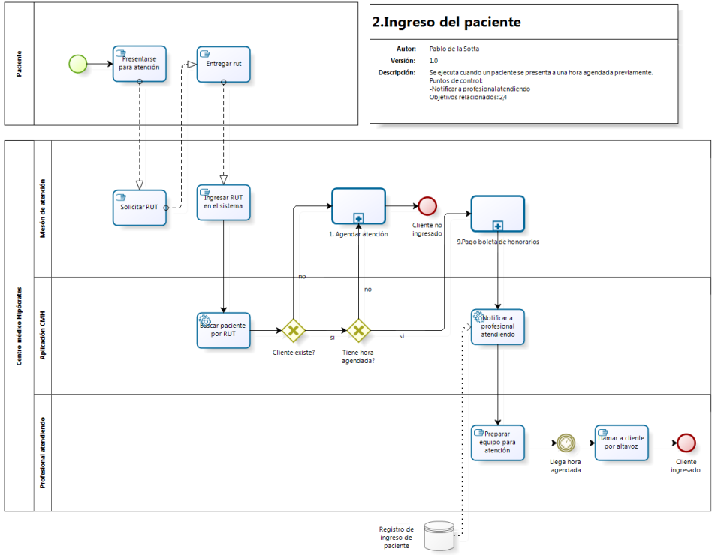
Organización del proyecto
Modelo de procesos
Procesos propuestos

Slide 32
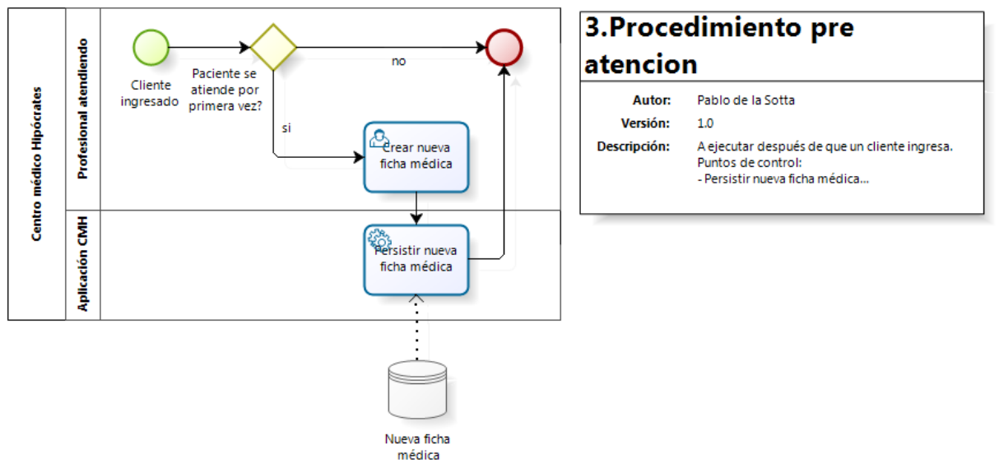
Organización del proyecto
Modelo de procesos
Procesos propuestos

Slide 33
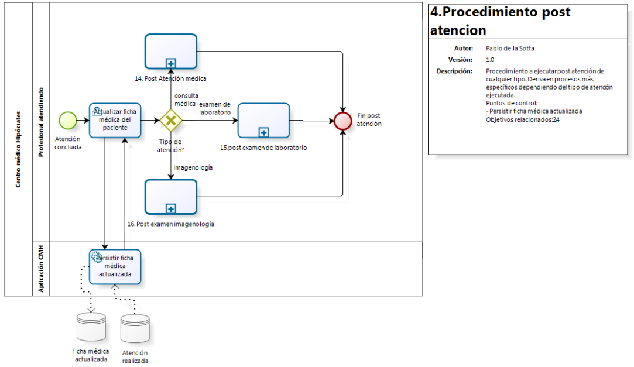
Organización del proyecto
Modelo de procesos
Procesos propuestos

Slide 34
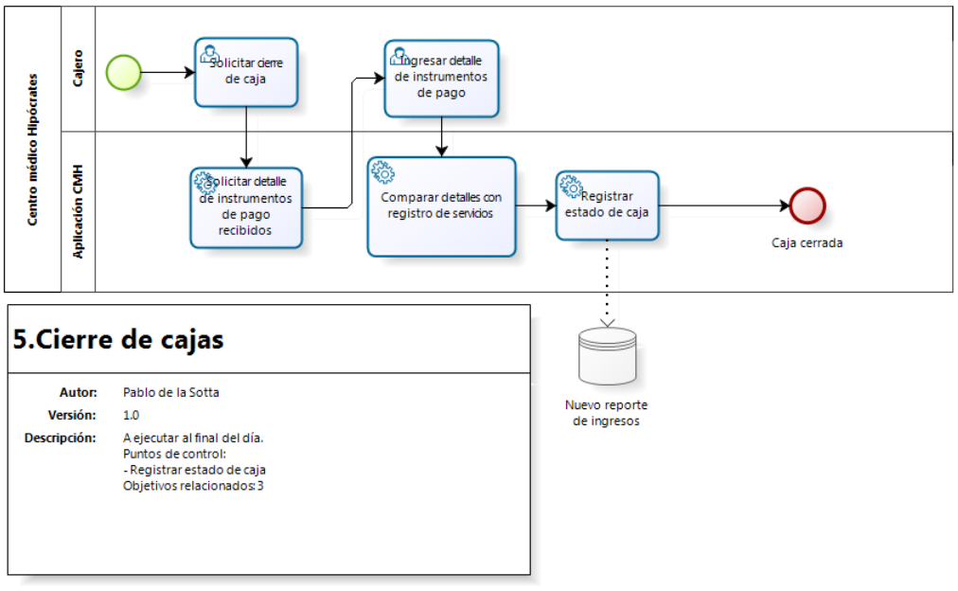
Organización del proyecto
Modelo de procesos
Procesos propuestos

Slide 35
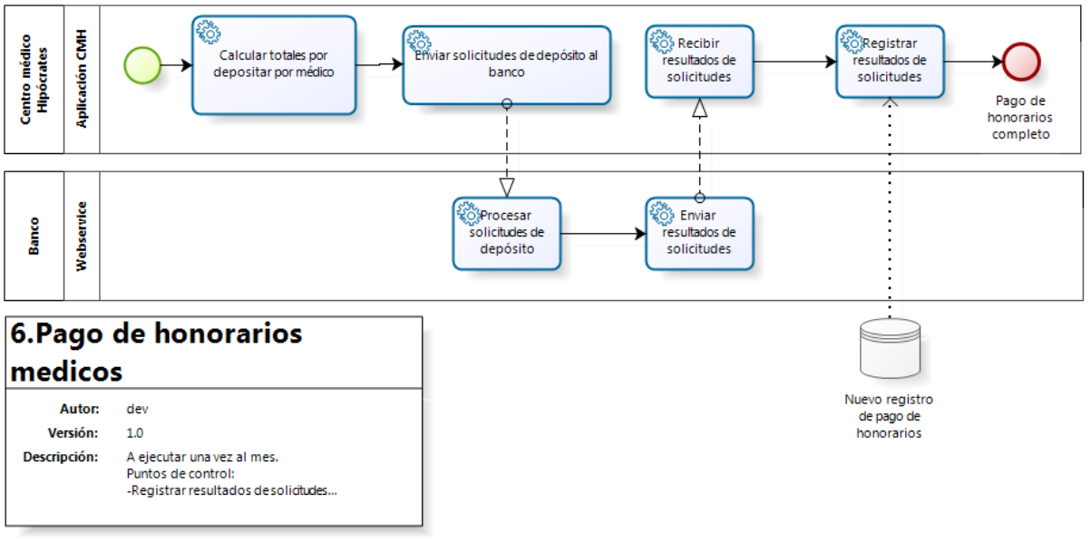
Organización del proyecto
Modelo de procesos
Procesos propuestos

Slide 36
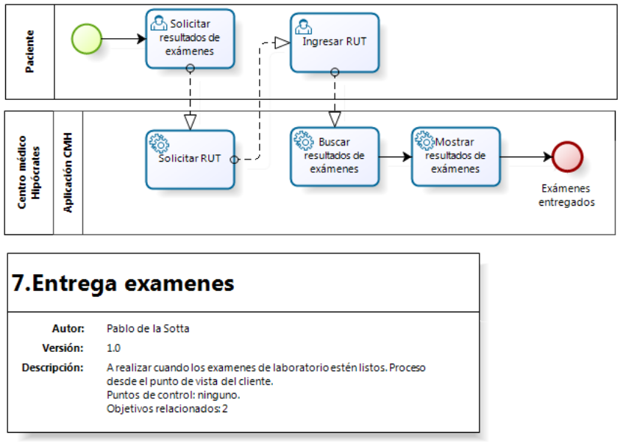
Organización del proyecto
Modelo de procesos
Procesos propuestos

Slide 37
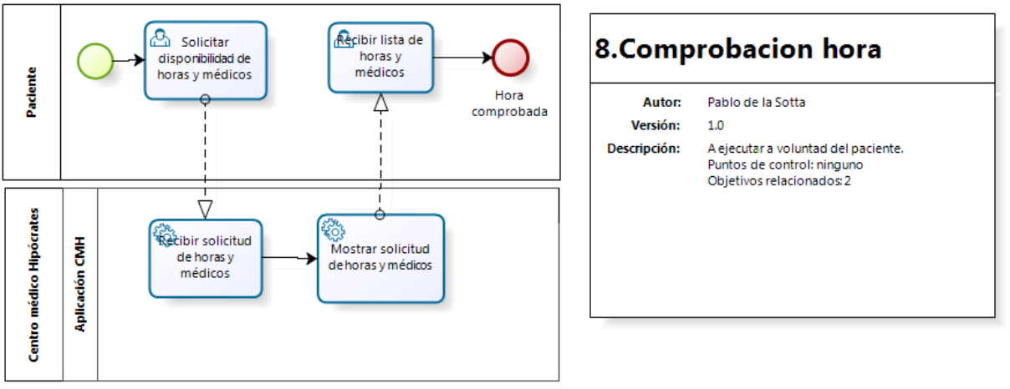
Organización del proyecto
Modelo de procesos
Procesos propuestos

Slide 38
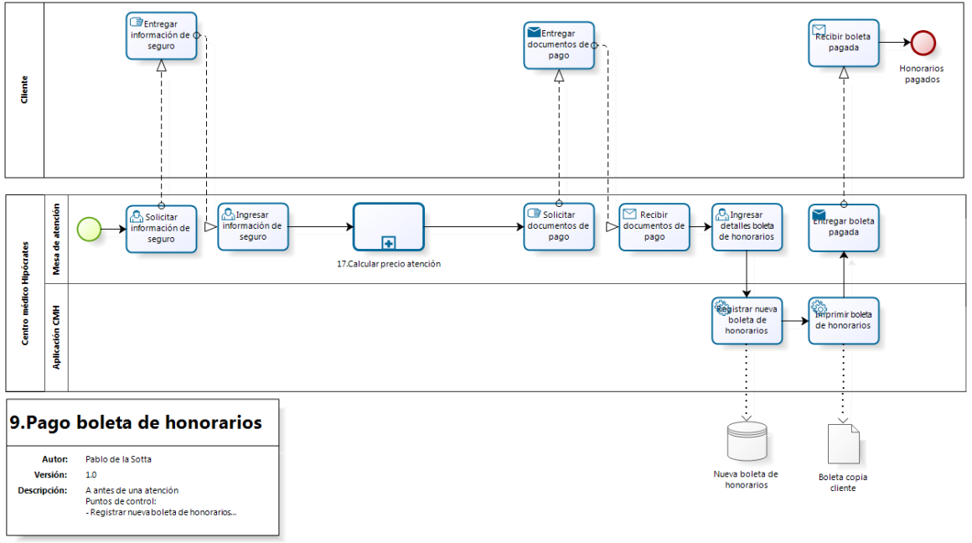
Organización del proyecto
Modelo de procesos
Procesos propuestos

Slide 39
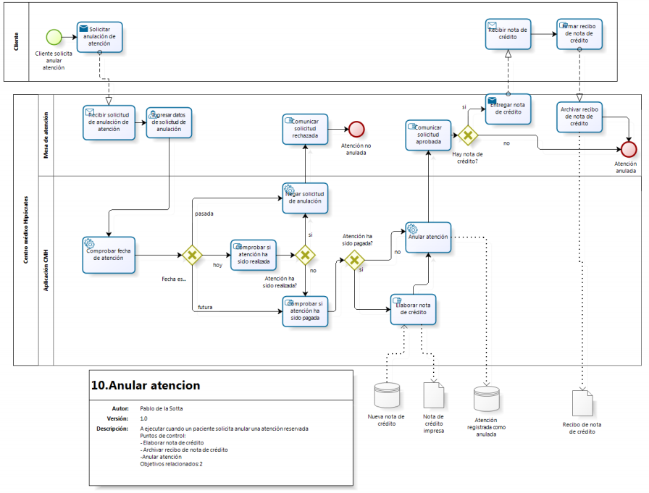
Organización del proyecto
Modelo de procesos
Procesos propuestos

Slide 40
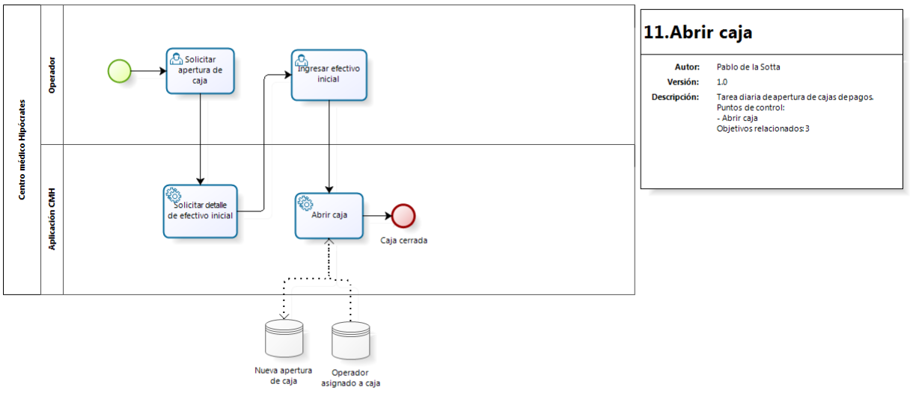
Organización del proyecto
Modelo de procesos
Procesos propuestos

Slide 41
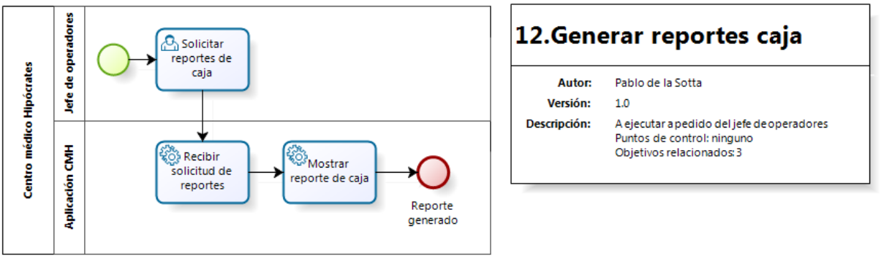
Organización del proyecto
Modelo de procesos
Procesos propuestos

Slide 42
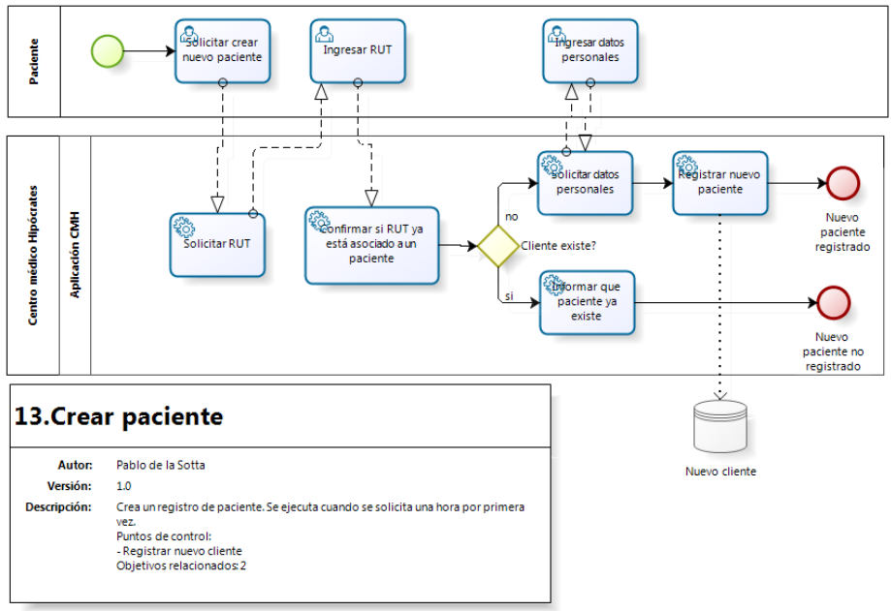
Organización del proyecto
Modelo de procesos
Procesos propuestos

Slide 43
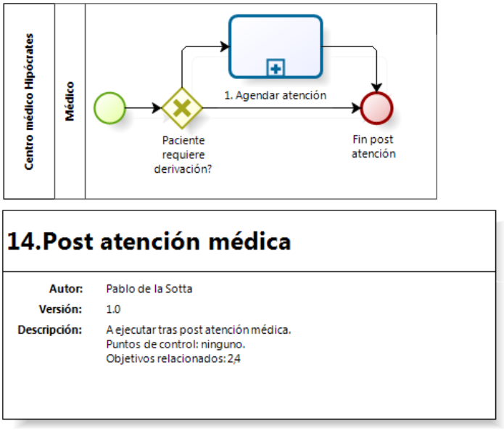
Organización del proyecto
Modelo de procesos
Procesos propuestos

Slide 44
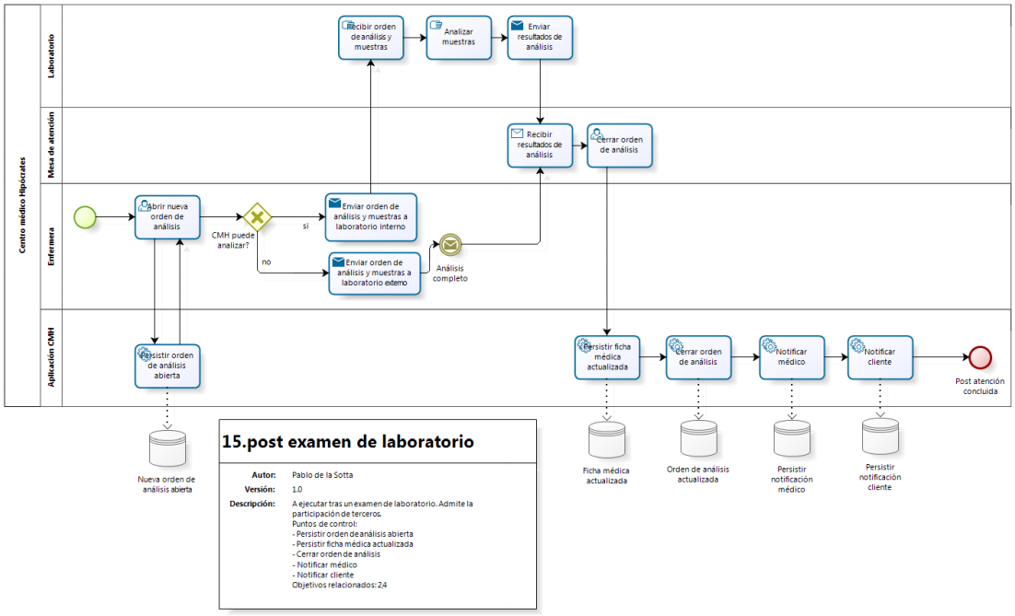
Organización del proyecto
Modelo de procesos
Procesos propuestos

Slide 45
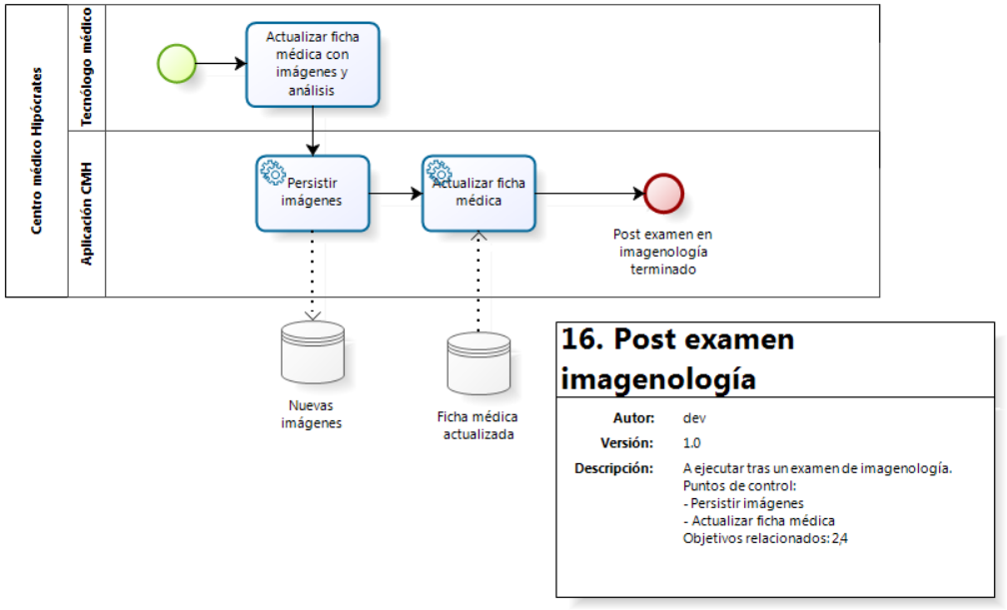
Organización del proyecto
Modelo de procesos
Procesos propuestos

Slide 46
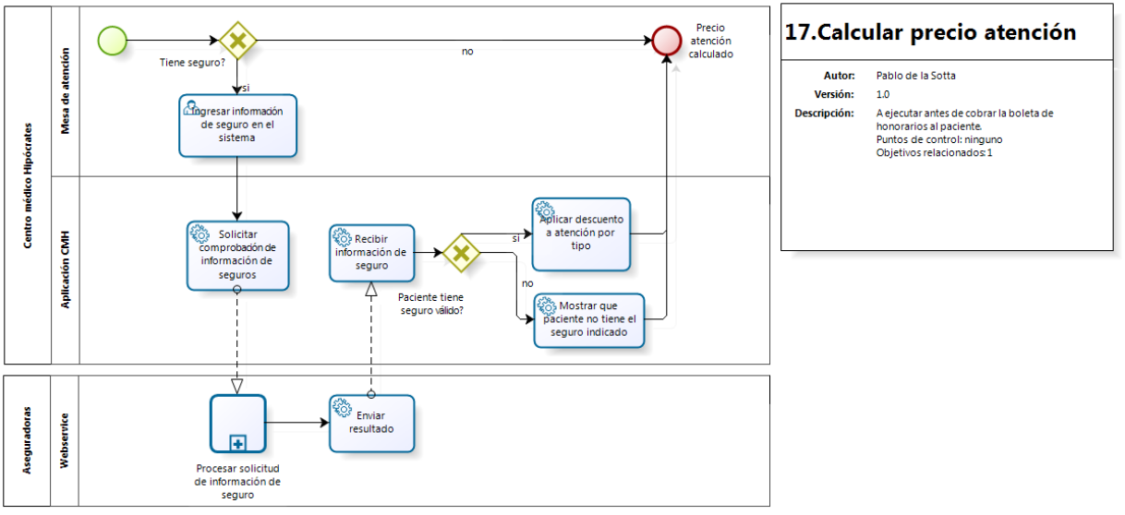
Organización del proyecto
Modelo de procesos
Procesos propuestos

Slide 47
Estructura organizacional
Jefe de proyecto
Ingeniero en informática
Ingeniero en procesos
Diseñador de prototipos
Ingeniero de pruebas
Desarrollador Java
Desarrollador .NET
Programador PL/SQL

Slide 48
Interfaces e interacciones
Actividad | Procedimiento | Responsable | Involucrados
Toma de requerimientos | Recepción de documento de requerimientos. Análisis de documento de requerimiento. Generación de ERS. Verificación de ERS. | Jefe de proyecto | Jefe de proyecto Cliente
Gestión de riesgos | Se ejecutara el control de riesgos y ejecutara el plan de contingencia según corresponda. | Jefe de proyecto | Jefe de proyecto
Mecanismos de gestión de calidad | Se ejecutara el control de calidad y ejecutara las correcciones al proceso según corresponda. | Jefe de proyecto | Jefe de proyecto Encargado QA

Slide 49
Interfaces e interacciones
Actividad | Procedimiento | Responsable | Involucrados
Mecanismos para gestión de configuración | Se ejecuta los procesos de configuración en los ambientes de desarrollo y producción dependiendo la etapa de producción del proyecto. | Jefe de proyecto | Jefe de proyecto
Mecanismos para verificación | Se ejecutaran las pruebas de humo y verificación de Mockups. | Jefe de proyecto | Jefe de proyecto

Slide 50
Responsables
Identificación de actividad | Descripción de actividad | Responsable | Involucrados
1.1.1 | Toma de requerimientos | Jefe de proyecto | Jefe de proyecto Ingeniero informático
1.1.2 | Establecer alcance | Jefe de proyecto | Jefe de proyecto Ingeniero informático
1.1.3 | Generar ERS | Jefe de proyecto | Jefe de proyecto Ingeniero informático
1.2 | Organización de proyecto | Jefe de proyecto | Ingeniero de procesos Ingeniero informático
2.1 | Objetivos y prioridades | Jefe de proyecto | Jefe de proyecto Ingeniero informático
2.2 | Condiciones asumidas, dependencias y restricciones | Jefe de proyecto | Jefe de proyecto Ingeniero informático
2.3 | Gestión de riesgo | Jefe de proyecto | Jefe de proyecto

Slide 51
Responsables
Identificación de actividad | Descripción de actividad | Responsable | Involucrados
2.4 | Mecanismo de control y ajuste | Jefe de proyecto | Jefe de proyecto
3.1 | Dependencias | Jefe de proyecto | Jefe de proyecto
3.2 | Distribución de RRHH | Jefe de proyecto | Jefe de proyecto
3.3 | Cronograma | Jefe de proyecto | Jefe de proyecto
4.1 | ECU | Jefe de proyecto | Jefe de proyecto Ingeniero informático
4.2 | Documentación técnica | Jefe de proyecto | Ingeniero informático
4.3 | Bocetos (Mockups) | Jefe de proyecto | Diseñador de prototipos
4.4 | Modelamiento de clases | Jefe de proyecto | Ingeniero informático
4.5 | Modelamiento de base de datos | Jefe de proyecto | Ingeniero informático

Slide 52
Responsables
Identificación de actividad | Descripción de actividad | Responsable | Involucrados
7.1 | Desarrollo de aplicaciones | Jefe de proyecto | Desarrollador JAVA Desarrollador .NET
7.2 | Programación de base de datos | Jefe de proyecto | Programador PL/SQL
7.4 | Generación de documentación y planes de prueba | Jefe de proyecto | Ingeniero informático
8.1 | Pruebas unitarias | Jefe de proyecto | Ingeniero de pruebas
8.2 | Pruebas de integración | Jefe de proyecto | Ingeniero de pruebas
8.3 | Pruebas de aceptación | Jefe de proyecto | Ingeniero informático
8.4 | Corrección de errores | Jefe de proyecto | Jefe de proyecto Ingeniero de pruebas
10.1 | Implantación de sistema en toda la empresa | Jefe de proyecto | Ingeniero informático
10.2 | Capacitación del personal | Jefe de proyecto | Ingeniero informático
10.3 | Marcha blanca | Jefe de proyecto | Ingeniero informático
11.1 | Entrega de documentación | Jefe de proyecto | Jefe de proyecto
11.2 | Generar acta de cierre | Jefe de proyecto | Jefe de proyecto

Slide 53
Proceso de gestión
Condiciones asumidas
Los usuarios del software sabrán lo básico referente al uso del computador.
Habrá personal de la clínica que hará el traspaso de papeleo a digital con una previa capacitación.
Los computadores donde vaya a ser cargado el software cumplirá con los requisitos mínimos de hardware para que las aplicaciones funcionen de manera fluida y con la menor tasa de fallas.

Slide 54
Proceso de gestión
Dependencias
Tener un generador de luz en caso de que se corte el suministro eléctrico.
Métodos para evitar propagaciones de incendio al interior de la clínica y así evitar pérdidas de documentación de clientes (ej. fichas clínicas).

Slide 55
Procesos de gestión
Restricciones
Después de haber entregado el producto, no se le hará mantención.
La cantidad de recursos humanos que cooperará en el proyecto será definida al principio del proyecto.
La fecha esperada de entrega no se puede exceder más allá de 5 días hábiles desde la fecha estimada al comienzo del proyecto.

Slide 56
Gestión de riesgos
Identificación de riesgos
Código | Descripción | Causa Raíz
R001 | Abandono de personal del equipo. | Cambio de empresa, enfermedad, vacaciones, entre otros.
R002 | Desviación del software esperado por el cliente al realizado | Mala comprensión de la visión del cliente
R003 | Se acaba el presupuesto económico para el desarrollo | Mala gestión del departamento financiero
R004 | Retraso en la adquisición, entrega e instalación de equipos. | Lentitud en entrega
R005 | Mal uso del producto de software | Poca claridad en la capacitación de los usuarios por parte de la persona que enseñará el uso
R006 | Fallo en la carga inicial de los datos en la base de datos | Inconsistencia omitidas en los datos

Slide 57
Gestión de riesgos
Monitoreo de riesgos
Cód. Riesgo | Método de monitoreo
R001 | Revisión de contratos de trabajadores
R002 | Reuniones constantes con el cliente y muestra del software
R003 | Calcular costos del proyecto y ver presupuesto actual
R004 | Comunicación constante con el distribuidor
R005 | Encuesta de satisfacción y de conocimientos adquiridos
R006 | Revisión de los datos cargados

Slide 58
Gestión de riesgos
Clasificación de probabilidad
Probabilidad | Valor Numérico
Muy Improbable | 0.1
Relativamente Probable | 0.3
Probable | 0.5
Muy Probable | 0.7
Casi Certeza | 0.9

Slide 59
Gestión de riesgos
Plan de respuesta de riesgos
Cód. Riesgo | PROB. Impacto Total | Tipo de Riesgo | Respuestas Planificadas | Tipo de Respuesta | Fecha Planificada | Plan de Contingencia
R001 | 0.10 | RRHH | Contratar un nuevo miembro y entrenarlo rápidamente para que cubra las responsabilidades abandonadas lo más rápido posible. | Mitigar | Durante el proyecto. | Mantener documentación de cada rol del proyecto y control de tareas pendientes. Mantener actualizados los procesos de entrenamiento para nuevo personal.
R002 | 0.20 | Contractual | Usar la documentación de respaldo para que ambas parten tengan el mismo objetivo. Definir lo que se va a hacer por contrato. | Evitar | Inicio del proyecto | Tener respaldo de lo aprobado por el cliente

Slide 60
Gestión de riesgos
Plan de respuesta de riesgos
Cód. Riesgo | PROB. Impacto Total | Tipo de Riesgo | Respuestas Planificadas | Tipo de Respuesta | Fecha Planificada | Plan de Contingencia
R003 | 0.10 | Monetario | Pedir un préstamo bancario para poder subsistir. | Mitigar | Durante el proyecto | Préstamo bancario
R004 | 0.25 | Tiempo | Presionar para la entrega al proveedor. Cambiar de proveedor. | Mitigar | Durante el proyecto. | Contactar con otro proveedor de respaldo
R005 | 0.50 | RRHH | Hacer una nueva capacitación. Instar a que hagan uso del manual de usuario | Mitigar | Durante el proyecto | Respaldo por escrito

Slide 61
Gestión de riesgos
Plan de respuesta de riesgos
Cód. Riesgo | PROB. Impacto Total | Tipo de Riesgo | Respuestas Planificadas | Tipo de Respuesta | Fecha Planificada | Plan de Contingencia
R006 | 0.55 | RRHH | Revisar informe de errores. Contactar con un consultor externo. | Mitigar | Durante el proyecto. | Comunicarse con un experto en el área

Slide 62
Mecanismos de control y ajuste
Gestión de calidad
Los mecanismos que se utilizarán para la gestión de calidad estará basado en los siguientes puntos:
Sistema de retroalimentación con las personas involucradas en el proyecto y de ese modo, favorecer la calidad del producto final
Sistemas de registro, información y seguimiento de las actividades vinculadas con el desarrollo del producto
Auditorías internas del grupo de desarrollo
Establecer un grupo de SQA (Garantía de Calidad de Software) quienes estarán a cargo de la planificación, supervisión, mantenimientos de registros, análisis e informes del aseguramiento de la calidad
Revisión de las actividades de ingeniería del software para verificar el ajuste del proceso del software
Registrar lo que no se ajuste a los requisitos del proyecto e informar al jefe de proyecto

Slide 63
Mecanismos de control y ajuste
Control y gestión de versiones
Para la primera iteración se ocuparán las siguientes herramientas
Dropbox
Bitbucket
GitKraken
Para la segunda iteración se ocuparán las siguientes herramientas
GitHub
GitHub Desktop

Slide 64
Plan de pruebas
Alcance de las pruebas
Pruebas unitarias
Se escribirán pruebas unitarias por cada función, método y procedimiento almacenado escrito por el equipo de desarrollo que cumpla con las siguientes características:
No ser un getter/setter.
No ser miembro de un POJO o POCO.
No ser código escrito explícitamente para apoyar pruebas de cualquier tipo.
No ser código muerto, entendiendo código muerto como cierto camino de ejecución que lógicamente nunca será tocado.

Slide 65
Plan de pruebas
Alcance de las pruebas
Pruebas de integración
Cada prueba de integración se escribirá por camino lógico del flujo de cada caso de uso del proyecto.
Cada prueba de integración incorporará entradas de datos dummy, hará lecturas contra webservice y bases de datos de desarrollo con sus debidos fixtures y contará con su debida documentación.

Slide 66
Plan de pruebas
Alcance de las pruebas
Pruebas de aceptación
Las pruebas de aceptación tomarán en cuenta los siguientes elementos para ser elaboradas:
El rol del usuario
La tarea a ejecutar de acuerdo a los requerimientos
El contexto de ejecución
El resultado esperado
Las pruebas serán debidamente documentadas y ejecutadas por los encargados.

Slide 67
Plan de pruebas
Criterios de aceptación
Pruebas unitarias
Las pruebas unitarias serán aceptadas sólo si cumplen con las siguientes condiciones:
Son ejecutables en el ambiente de desarrollo.
Cuentan con la documentación debida.
El código escrito pasa 100% de las pruebas.

Slide 68
Plan de pruebas
Criterios de aceptación
Pruebas de integración
Las pruebas de integración serán aceptadas sólo si cumplen con las siguientes condiciones:
Las pruebas no afectan ambientes de producción.
Cubren 100% de los caminos lógicos de los casos de uso.
Cuentan con la documentación debida.

Slide 69
Plan de pruebas
Criterios de aceptación
Pruebas de aceptación
Las pruebas de aceptación serán aceptadas sólo si cumplen con las siguientes condiciones:
Las pruebas cubren 100% de los roles de usuario establecidos por los requerimientos.
Las pruebas cubren 100% de los casos de uso propuestos.
Cuentan con la documentación debida.

Slide 70
Plan de pruebas
Entregables
Pruebas unitarias
Archivos de código con las pruebas ejecutables.
Reporte resumiendo los casos de prueba y el resultado.

Slide 71
Plan de pruebas
Entregables
Pruebas de integracion
Archivos de código con las pruebas ejecutables.
Reporte resumiendo los casos de prueba y el resultado, correlacionando con cada caso de uso.

Slide 72
Plan de pruebas
Entregables
Pruebas de aceptación
Matriz de ejecución de pruebas.
Reporte de resultados de ejecución.

Slide 73
Plan de pruebas
Recursos
Para llevar a cabo estas pruebas se requiere de los siguientes recursos de software:
Librería JUnit para pruebas en Java.
Unit test VS.
El diseño de tipo de prueba se realizará en la iteración 2 del proyecto, la etapa de diseño

Slide 74
Plan de pruebas
Procedimiento de gestión de cambios
En caso de que se quiera agregar o modificar un caso de prueba en cualquier momento durante el proyecto, el solicitante deberá comunicárselo con el jefe de proyecto.

Slide 75
Plan de pruebas
Procedimiento de gestión de cambios en los requerimientos
Para el proyecto todas las solicitudes de cambio tienen que ser por escrito mediante un documento de RFC.
El jefe de proyecto da la aceptación del documento si corresponde.
La solicitud de cambio se va a clasificar según el nivel de urgencia que tenga.
El jefe de proyecto analiza la factibilidad del cambio, tomando en cuenta puntos como fecha de entrega, recursos disponible y presupuesto.
Se da la aprobación o rechazo final del RFC
Se cierra la petición de cambio
Implementación de los cambios

Slide 76
Plan de pruebas
Mecanismos para la gestión de configuración
Se definirá un encargado que asuma el rol de administrador de la aplicación en el centro médico Hipócrates

Slide 77
Plan de pruebas
Mecanismos para la gestión de proyecto
Como mecanismo de monitoreo y control de avances se cuenta principalmente con 2 herramientas, Trello y carta Gantt.
Las principales actividades de la gestión del proyecto son
• Generar plan de proyecto
• Desarrollar carta Gantt, actividades, plazos y recursos
• Avances de proyecto
• Actualizar asignación de roles
• Actualizar riesgos
• Actualizar línea base

Slide 78
Recursos
Línea de trabajo | Asignación de roles | Cantidad de personal
1. Análisis y planificación | Jefe de proyecto | 1
 | Ingeniero informático | 3
 | Ingeniero de procesos | 1
2. Gestión | Jefe de proyecto | 1
 | Ingeniero informático | 2
3. Recursos Humanos | Jefe de proyecto | 1
 | Project Manager | 1
4. Diseño | Jefe de proyecto | 1
 | Ingeniero informático | 3
 | Diseñador de prototipos | 1
5. Estructuración | Ingeniero informático | 1

Slide 79
Recursos
Línea de trabajo | Asignación de roles | Cantidad de personal
6. Adquisición | Ingeniero informático | 1
 | Jefe de proyecto | 1
7. Construcción | Desarrollador JAVA | 1
 | Desarrollador .NET | 2
 | Programador PL/SQL | 1
 | Ingeniero informático | 1
8. Pruebas de calidad | Jefe de proyecto | 1
 | Ingeniero de pruebas | 2
 | Ingeniero informático | 2
9. Migración | Jefe de proyecto | 1
 | Ingeniero informático | 2

Slide 80
Recursos
Línea de trabajo | Asignación de roles | Cantidad de personal
10. Implantación | Ingeniero informático | 2
 | Instructor para capacitación | 1
11. Cierre | Jefe de proyecto | 1

Slide 81
Líneas de trabajo, distribución de recursos humanos y cronogramas
Lineas de trabajo
Identificación de línea de trabajo | Descripción línea de trabajo | Identificación de actividades correspondientes | Descripción de actividades correspondientes
1 | Análisis y planificación | 1.1 | Introducción
 |  | 1.1.1 | Toma de requerimientos
 |  | 1.1.2 | Establecer alcance
 |  | 1.1.3 | Generar ERS
 |  | 1.2 | Organización
 |  | 1.2.1 | Modelado de procesos
 |  | 1.2.2 | Estructura organizacional
 |  | 1.2.3 | Establecer responsables
 |  | 1.2.4 | Interfaces e interacciones
2 | Gestión | 2.1 | Objetivos y prioridades
 |  | 2.2 | Condiciones asumidas, dependencias y restricciones
 |  | 2.3 | Gestión de riesgos
 |  | 2.4 | Mecanismo de control y ajuste
 |  | 2.5 | Recursos
3 | Recursos Humanos | 3.1 | Dependencias
 |  | 3.2 | Distribución de RRHH
 |  | 3.3 | Cronograma

Slide 82
Líneas de trabajo, distribución de recursos humanos y cronogramas
Lineas de trabajo
Identificación de línea de trabajo | Descripción línea de trabajo | Identificación de actividades correspondientes | Descripción de actividades correspondientes
4 | Diseño | 4.1 | ECU
 |  | 4.2 | Documentación técnica
 |  | 4.3 | Bocetos (Mockups)
 |  | 4.4 | Modelo de clases
 |  | 4.5 | Modelo de datos
5 | Estructuración | 5.1 | Recopilación de los datos existentes del centro médico
 |  | 5.2 | Limpieza de datos no-reutilizables de la clínica
6 | Adquisición | 6.1 | Adquisición de recursos tecnológicos
 |  | 6.2 | Adquisición de recursos físicos
 |  | 6.3 | Instalación de recursos físicos

Slide 83
Líneas de trabajo, distribución de recursos humanos y cronogramas
Lineas de trabajo
Identificación de línea de trabajo | Descripción línea de trabajo | Identificación de actividades correspondientes | Descripción de actividades correspondientes
7 | Construcción | 7.1 | Desarrollo de aplicaciones
 |  | 7.1.1 | Desarrollo módulo ingreso de pacientes
 |  | 7.1.2 | Desarrollo módulo agendamiento de horas
 |  | 7.1.3 | Desarrollo módulo agenda personal
 |  | 7.1.4 | Desarrollo módulo registro de paciente
 |  | 7.1.5 | Desarrollo módulo ficha médica
 |  | 7.1.6 | Desarrollo módulo post atención

Slide 84
Líneas de trabajo, distribución de recursos humanos y cronogramas
Lineas de trabajo
Identificación de línea de trabajo | Descripción línea de trabajo | Identificación de actividades correspondientes | Descripción de actividades correspondientes
7 | Construcción | 7.1.7 | Desarrollo módulo consultas especialistas
 |  | 7.1.8 | Desarrollo módulo mantenedores
 |  | 7.1.9 | Desarrollo módulo de cajas
 |  | 7.1.10 | Desarrollo módulo de anulaciones
 |  | 7.1.11 | Desarrollo módulo pago de honorarios
 |  | 7.1.12 | Desarrollo módulo reporte de ingreso
 |  | 7.2 | Programación de base de datos
 |  | 7.3 | Integración de aplicaciones
 |  | 7.4 | Generación de documentación y planes de prueba

Slide 85
Líneas de trabajo, distribución de recursos humanos y cronogramas
Lineas de trabajo
Identificación de línea de trabajo | Descripción línea de trabajo | Identificación de actividades correspondientes | Descripción de actividades correspondientes
8 | Pruebas de calidad | 8.1 | Pruebas unitarias
 |  | 8.2 | Pruebas de integración
 |  | 8.3 | Pruebas de aceptación
 |  | 8.4 | Corrección de errores
9 | Migración | 9.1 | Carga de información
 |  | 9.1.1 | Registrar datos análogos
 |  | 9.1.2 | Registro de pacientes nuevos
10 | Implantación | 10.1 | Implementación de sistema en toda la empresa
 |  | 10.2 | Capacitación del personal
 |  | 10.3 | Marcha blanca
11 | Cierre | 11.1 | Entrega de documentación
 |  | 11.2 | Generar acta de cierre

